Slide 1
L 50 滚 轮 罐 耳
Kuangan001

Slide 2
目 录 页
2
4
  L50滚轮罐耳介绍
  L50滚轮罐耳特点
1
  L50滚轮罐耳组成
3
L50滚轮罐耳用途

Slide 3
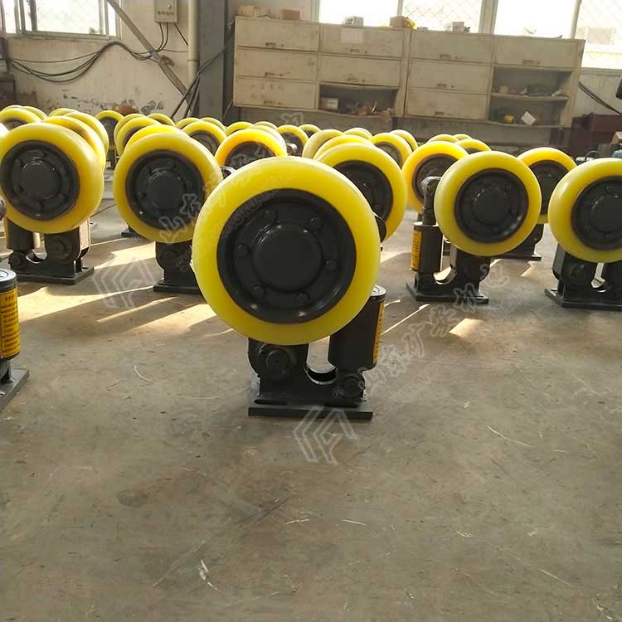
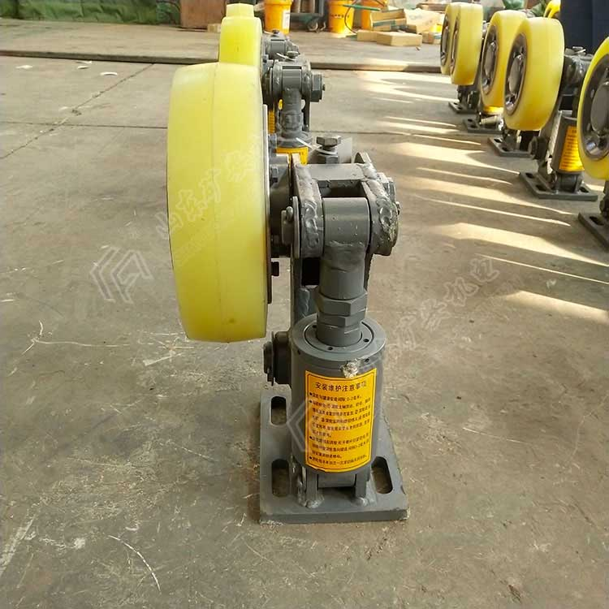


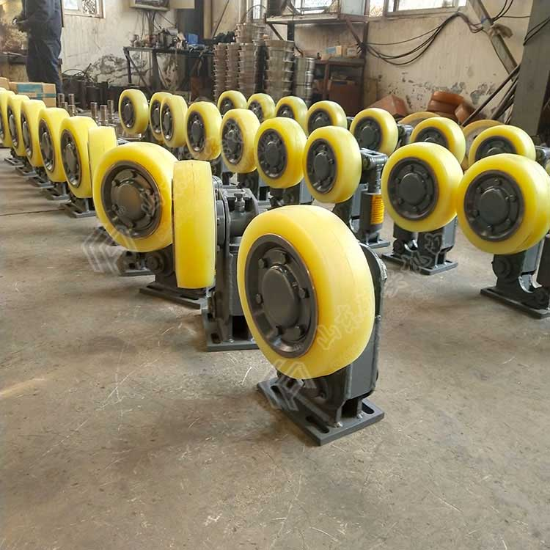

L50滚轮罐耳
01
02
03

Slide 4

  L50滚轮罐耳介绍
L50滚轮罐耳主要用于矿山提升容器的导向缓冲，采用密封技术，，适应淋水、煤尘等恶劣环境。

Slide 5
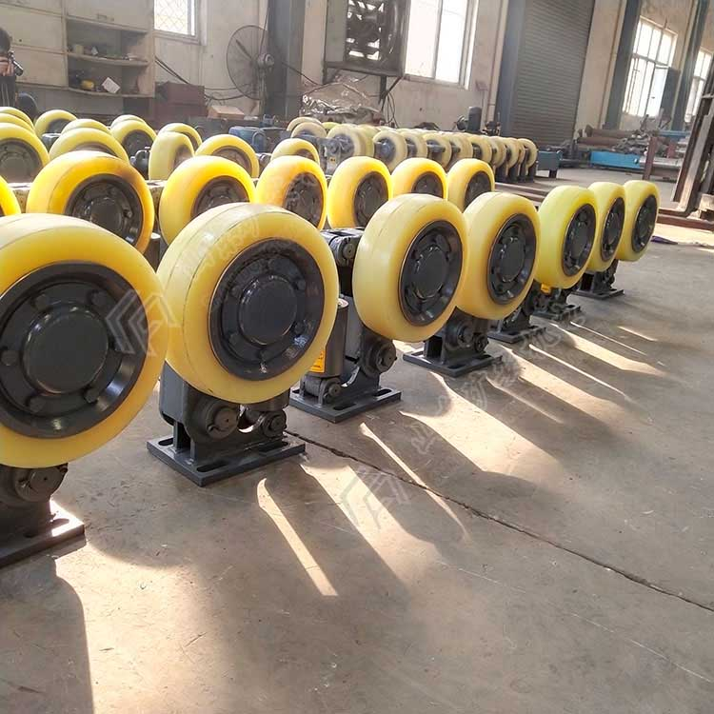
L50滚轮罐耳

Slide 6
  L50滚轮罐耳的主要由滚轮、罐耳、导向轮、罐道轮、管道轮、轮皮、支架、缓冲装置（弹簧）、底座等组成。L系列滚轮罐耳配合罐笼使用，一个罐笼需要安装四组，一组三个，共计十二个。
  L50滚轮罐耳采用碟簧缓冲，运用了十五个弹簧，集柔性韧度为一体，不同于市面上的液压缓冲，这种装置是漏油的，非常不利于作业。轮头安装采用三锁紧结构，避免掉轮头事故的发生。
  L50滚轮罐耳组成

Slide 7
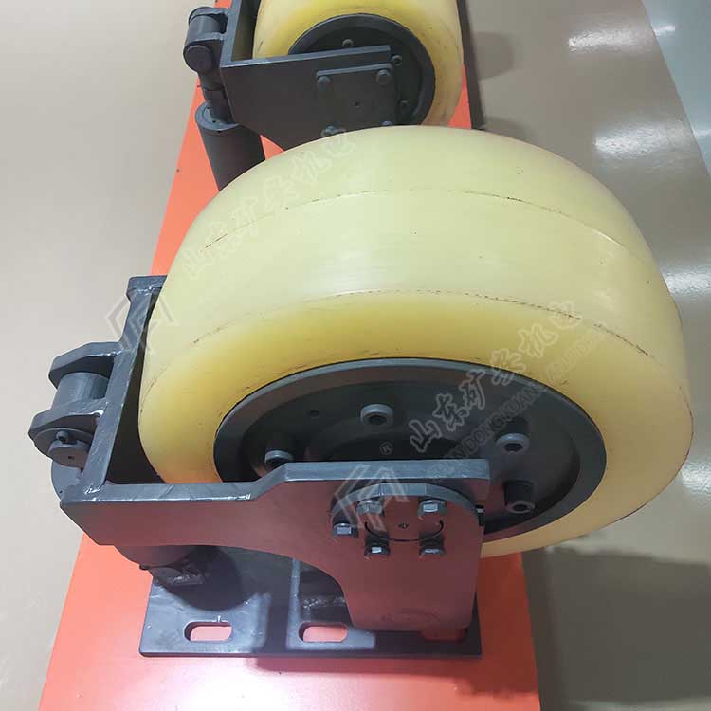
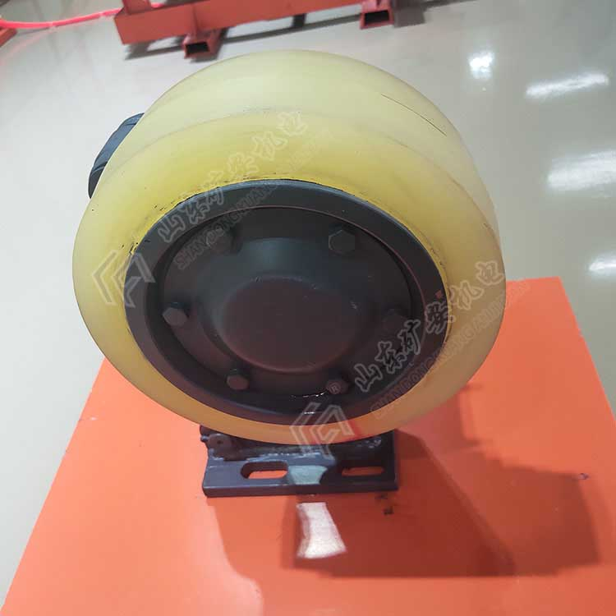
L50滚轮罐耳

Slide 8



  L50滚轮罐耳特点
1、以液压缓冲器取代传统的缓冲结构，承载能力大、运行平稳、可靠性高、寿命长、调整维修方便。
2、底座等零部件采用新型材料 ，整体结构强度更高，抗冲击性强。
3、缓冲器复位压力小，可有效地避免滚轮与罐道产生异常碰撞。通过杠杆传递到减震筒上，同时起到导向、缓冲与稳定作用。

Slide 9
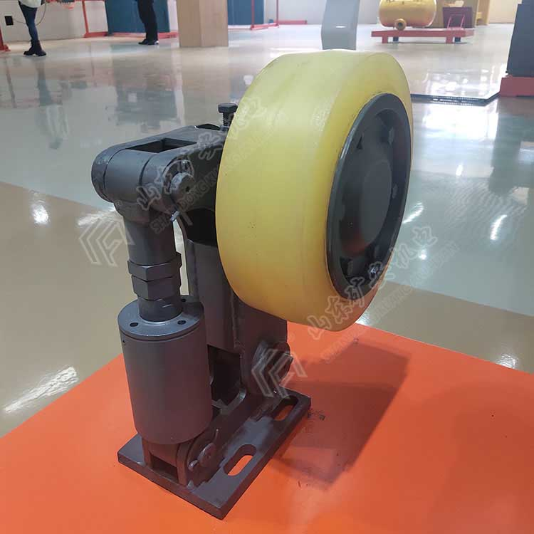

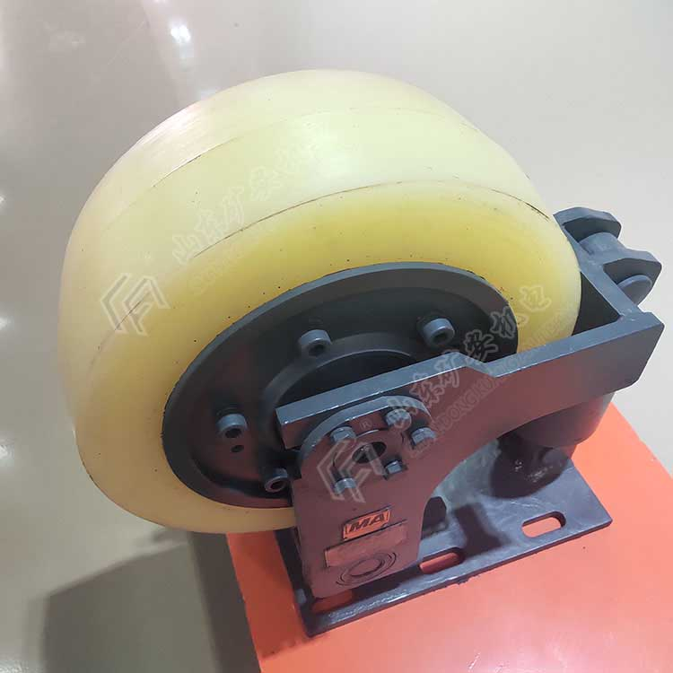

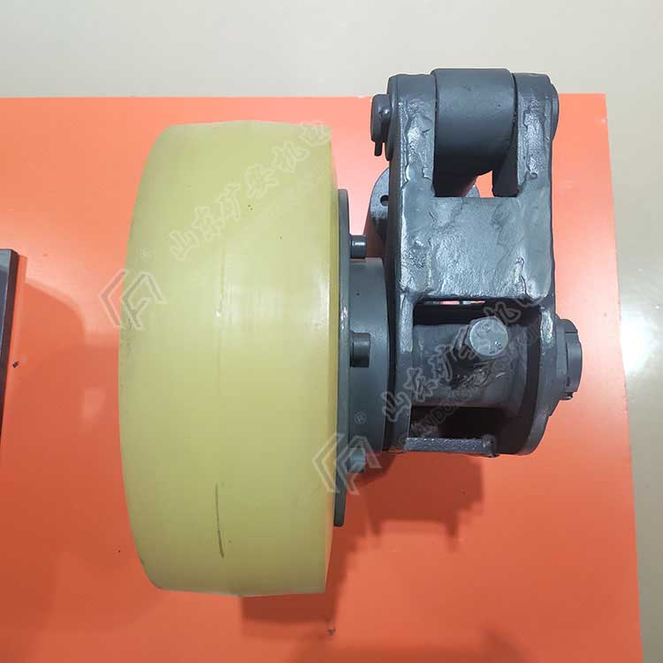

L50滚轮罐耳

Slide 10

L50滚轮罐耳用途
L50滚轮罐耳主要用于矿山提升容器的导向缓冲，采用密封技术，适应淋水、煤尘等恶劣环境。

Slide 11
PPT模板下载：www.1ppt.com/moban/ 行业PPT模板：www.1ppt.com/hangye/
节日PPT模板：www.1ppt.com/jieri/ PPT素材下载：www.1ppt.com/sucai/
PPT背景图片：www.1ppt.com/beijing/ PPT图表下载：www.1ppt.com/tubiao/
优秀PPT下载：www.1ppt.com/xiazai/ PPT教程： www.1ppt.com/powerpoint/
Word教程： www.1ppt.com/word/ Excel教程：www.1ppt.com/excel/
资料下载：www.1ppt.com/ziliao/ PPT课件下载：www.1ppt.com/kejian/
范文下载：www.1ppt.com/fanwen/ 试卷下载：www.1ppt.com/shiti/
教案下载：www.1ppt.com/jiaoan/ PPT论坛：www.1ppt.cn
谢谢观看！

